Slide 1
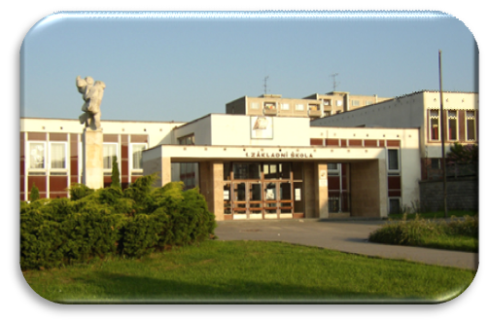

Název školy: ZŠ Klášterec nad Ohří, Krátká 676
Autor: Mgr. Radoslava Mašatová
Název materiálu: VY_32_INOVACE_27_04_Střední Evropa (Švýcarsko, Maďarsko, Lichtenštejnsko)
Číslo projektu: CZ.1.07/1.4.00/21.1115
Anotace: Prezentace slouží k základnímu seznámení se státy a hlavními městy, k práci s mapou. Prvouka pro 5. ročník.
DUM zveřejněn na http://dumy.cz/materialy/prehled

Slide 2
STŘEDNÍ EVROPA
(Švýcarsko, Maďarsko, Lichtenštejnsko)

Slide 3
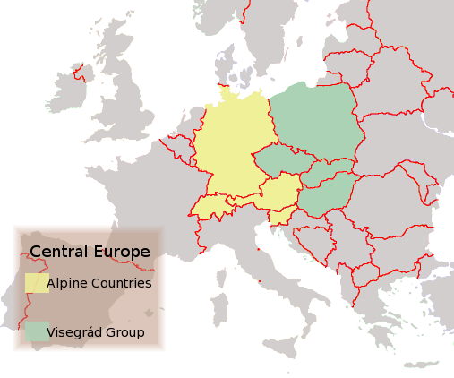
Německo
Polsko
Rakousko
Švýcarsko
Lichtenštejnsko
Slovensko
Česko
Alpské země
Maďarsko
Visegrádská čtyřka
1.

Slide 4
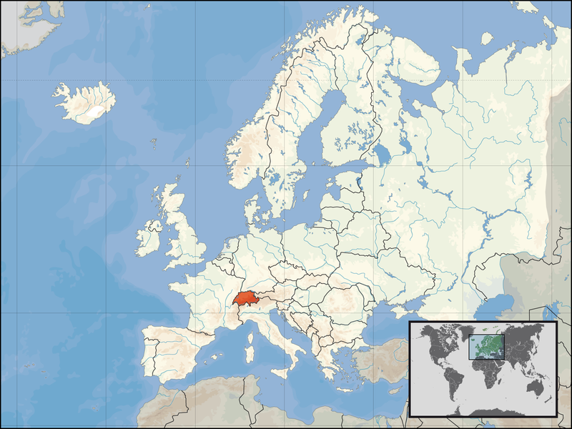

ŠVÝCARSKO
3.
2.

Slide 5
hlavní město:
jazyk: němčina
zřízení: federativní republika (konfederace)
města: Ženeva, Lausanne, Lugano,
Basilej, Curych, Zermatt
přesné strojírenství, hodinářství,
bankovnictví, farmaceutický průmysl,
proslavené sýry a čokolády
Bern

Slide 6
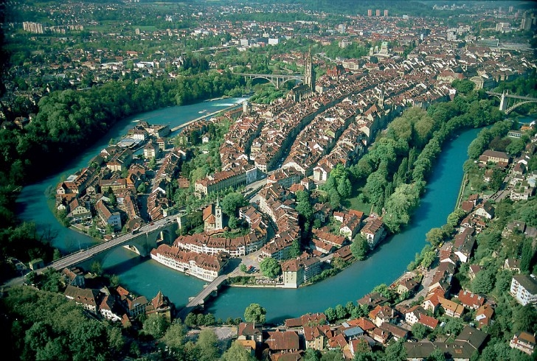
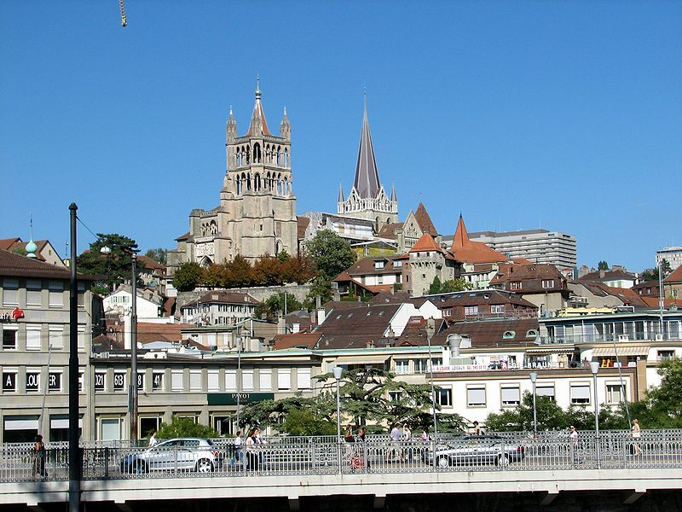
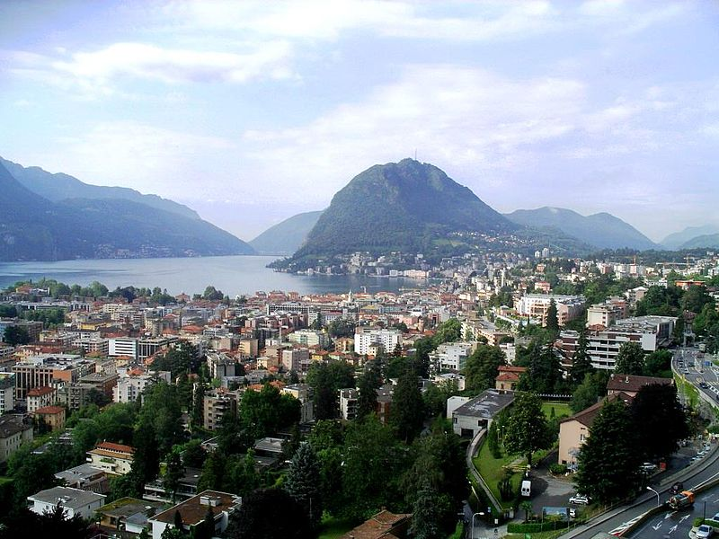
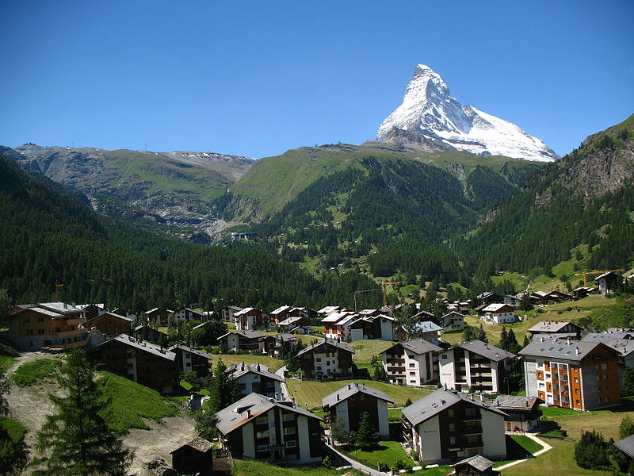
Bern
Pohled na Matterhorn přes Zermatt
Lugano
Katedrála v Lausanne
6.
5.
7.
4.

Slide 7
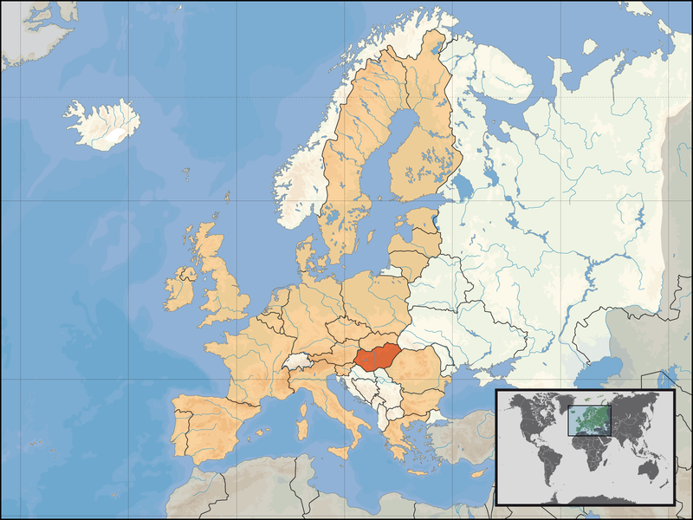

MAĎARSKO
9.
8.

Slide 8
Budapešť
hlavní město:
jazyk: maďarština
zřízení: parlamentní republika
města: Debrecen (Debrecín), Szeged
(Segedín), Pécz (Pětikostelí), Miskolc
(Miškolc)
jezero Balaton, řeka Dunaj
potravinářský, strojírenský, chemický a farmaceutický průmysl
těžba bauxitu (výroba hliníku)

Slide 9
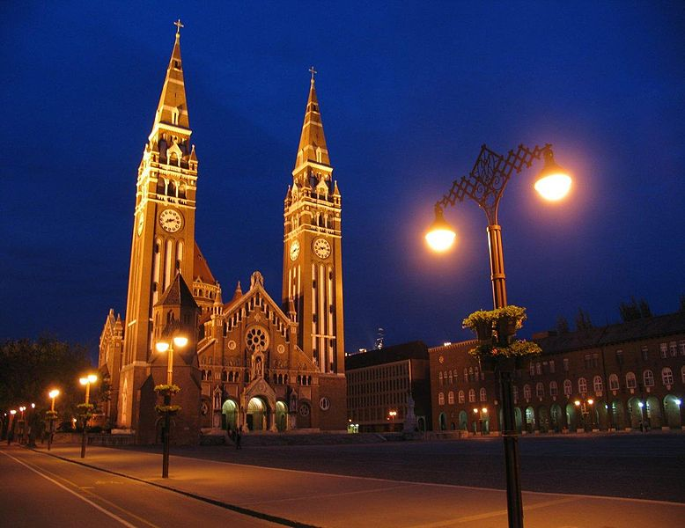
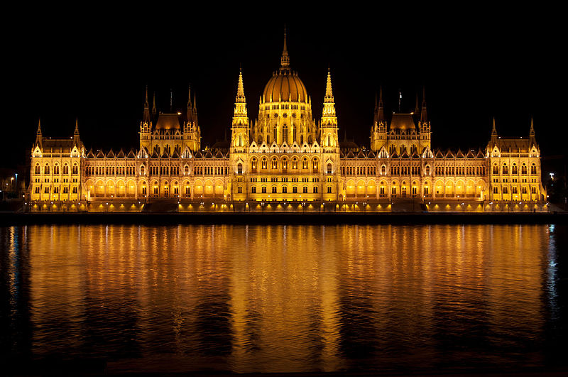
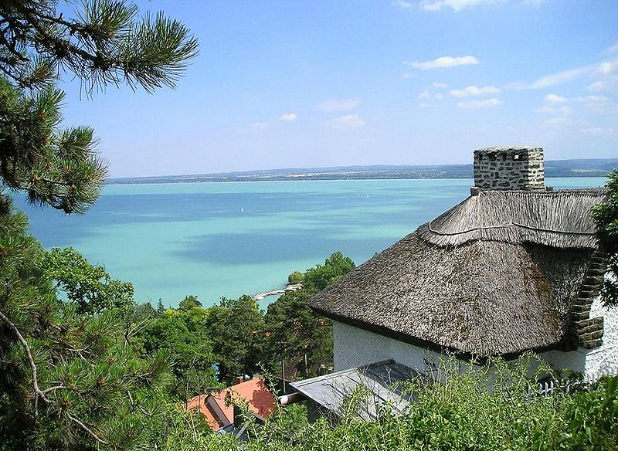
Szeged
Balaton
Parlament v Budapešti
11.
12.
10.

Slide 10
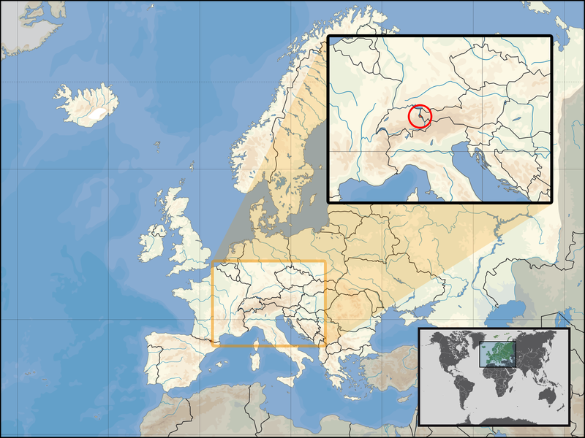

LICHTENŠTEJNSKO
14.
13.

Slide 11
hlavní město:
jazyk: němčina
zřízení: konstituční monarchie (knížectví)
jeden z nejmenších států Evropy
špičková jemná technika (mikroskopy, měřící a optické přístroje)
jedna z nejbohatších zemí na naší planetě
Vaduz

Slide 12
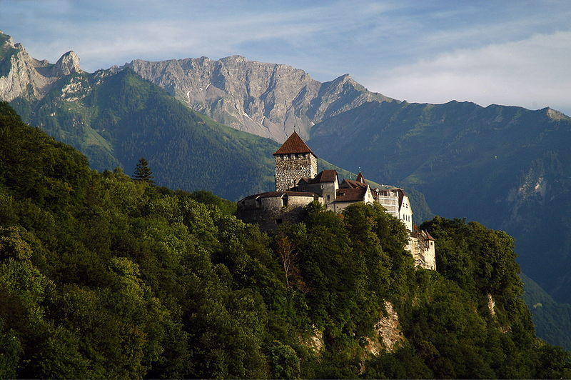
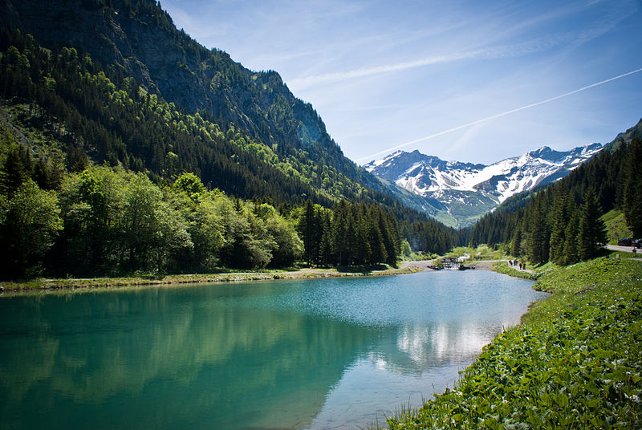
Zámek Vaduz, dřívější hrad, sídlo Lichtenštejnů
16.
15.

Slide 13
Zopakuj si své znalosti i o ostatních státech střední Evropy. Zapisuj si na papír a potom porovnej se spolužáky.
Vyhledej stát, najdi hlavní město a některá další města.
Jakým jazykem se zde mluví?
Pamatuješ si nějaké zajímavosti?

Slide 14
Použité zdroje:
VOLNÉ DÍLO. Wikipedia [online]. [cit. 10.3.2012]. Dostupný na WWW: <http://cs.wikipedia.org/wiki/Soubor:Central_Europe.png>.
LIUZZO, David. Wikipedia [online]. [cit. 10.3.2012]. Dostupný na WWW: <http://cs.wikipedia.org/wiki/Soubor:Europe_location_CHE.png>.
VOLNÉ DÍLO. Wikipedia [online]. [cit. 10.3.2012]. Dostupný na WWW: <http://cs.wikipedia.org/wiki/Soubor:Flag_of_Switzerland.svg>.
AlterVista. Wikipedia [online]. [cit. 10.3.2012]. Dostupný na WWW: <http://cs.wikipedia.org/wiki/Soubor:Lausanne_Kathedrale.JPG,>.
VOLNÉ DÍLO. Wikipedia [online]. [cit. 10.3.2012]. Dostupný na WWW: <http://commons.wikimedia.org/wiki/File:Lugano_(Ticino)_View_on_Lake_Lugano_and_Monte_San_Salvatore.jpg?uselang=cs>.
BOSSI, Andrew. Wikipedia [online]. [cit. 10.3.2012]. Dostupný na WWW: <http://cs.wikipedia.org/wiki/Soubor:3803_-_Winkelmatten_-_Matterhorn_viewed_from_Gornergratbahn.JPG,>.
VOLNÉ DÍLO. Wikipedia [online]. [cit. 10.3.2012]. Dostupný na WWW: <http://cs.wikipedia.org/wiki/Soubor:Bern_luftaufnahme.png>.
LIUZZO, David. Wikipedia [online]. [cit. 10.3.2012]. Dostupný na WWW: <http://cs.wikipedia.org/wiki/Soubor:EU_location_HUN.png>.
VOLNÉ DÍLO. Wikipedia [online]. [cit. 10.3.2012]. Dostupný na WWW: <http://cs.wikipedia.org/wiki/Soubor:Flag_of_Hungary.svg>.
UZO19. Wikipedia [online]. [cit. 10.3.2012]. Dostupný na WWW: <http://cs.wikipedia.org/wiki/Soubor:Szeged400.jpg,>.
LISY. Wikipedia [online]. [cit. 10.3.2012]. Dostupný na WWW: <http://cs.wikipedia.org/wiki/Soubor:Parliament-Hungary.jpg>.
UZO19. Wikipedia [online]. [cit. 10.3.2012]. Dostupný na WWW: <http://commons.wikimedia.org/wiki/File:Balaton400.jpg?uselang=cs,>.
LIUZZO, David. Wikipedia [online]. [cit. 10.3.2012]. Dostupný na WWW: <http://cs.wikipedia.org/wiki/Soubor:Europe_location_LIE.png>.
VOLNÉ DÍLO. Wikipedia [online]. [cit. 10.3.2012]. Dostupný na WWW: <http://cs.wikipedia.org/wiki/Soubor:Flag_of_Liechtenstein.svg>.
GREDENBERG, Michael. Wikipedia [online]. [cit. 10.3.2012]. Dostupný na WWW: <http://cs.wikipedia.org/wiki/Soubor:Schlossvaduz.jpg,>.
VOGELSANG, Clemens. Wikipedia [online]. [cit. 10.3.2012]. Dostupný na WWW: <http://commons.wikimedia.org/wiki/File:Steg,_Liechtenstein.jpg?uselang=cs>.

